Slide 1

TEMİZLİK ARAÇLARI
Temizliğin başarılı olması bu amaçla kullanılacak malzemenin iyi seçilmiş olmasına ve doğru kullanımına bağlıdır. Kullanılan malzemelerin, otel personelinin daha az zaman ve enerji harcayarak işlerini yürütmesine yardımcı olacak türden seçilmesi gerekmektedir.
Malzeme seçiminde göz önünde bulundurulması gereken hususlar;
1-Materyalin amacına uygunluğu
2- Dayanıklı olması
3-Fiyatı
4- Garantisi
5-Temizlik ve bakım kolaylığı
6- Yedek parçasının bulunabilirliği
7- Kolay tamir ve bakım yaptırma imkanı
8-Personelin kolay kullanması
9- Birden fazla amaca hizmet edebilmesi olarak sıralanabilir.

Slide 2
Süpürgeler
Elektrik süpürgesi ve çalı süpürgesi olarak ikiye ayrılır. Çalı süpürgesi bahçe, avlu, havuz gibi genel alanların temizliğinde, elektrik süpürgesi ise odalarda kullanılır. Elektrik süpürgesinin sessiz çalışması, yatık model olması, kolay taşınması, emme gücünün yüksek olması, toz torbalarının kağıt olması, borularının esnek olması ve aksesuarlarının bol olmasına özen gösterilmelidir.
Cila makinesi
Otellerde, cilalanması gereken mermer, ahşap ve beton yüzeylerin cilalanmasında ve parlatılmasında kullanılan makinelerdir. Bugün cila makineleri fonksiyonları gereği hem temizlikte ve hem de cilalama işlerinde kullanılabilmektedir.
Yıkama makineleri
Her tür zeminde kolaylıkla kullanılabilen ovalama, şampuanlama, yıkama yapan makinelerdir.

Slide 3
Kat temizlik arabası
Oda temizliğinde kullanılan malzemeleri, araç ve gereçleri taşıyan bu araba her katta bulunması gereken bir temizlik aracıdır. Kat görevlisinin derli toplu çalışmasını sağlar.
Temizlik kutusu
Kat hizmetleri personelinin oda temizlik arabasından odalara malzeme taşımak için kullandığı sepetlerdir.
Toz bezi
İki tarafı tüylü, yumuşak, pamuklu kumaş türünden seçilmelidir. Temizlenecek alana göre farklı renklerden yapılması sağlık açısından yararlıdır.
Fırçalar
En iyi cins ve dayanıklı olan fırçalar kıldan yapılmış olanlardır. Naylon fırçalar ise ıslak temizlikte kullanılır. Kısa saplı mobilya fırçası, kısa ve uzun saplı sert fırça, tel fırça, klozet fırçası, tavan ve lavabo fırçaları gibi.

Slide 4
Mop
Pamuklu kalın liften yapılmış püsküllü temizlik aracıdır, zemin temizliğinde kullanılır. Büyük alanların temizliği için uygundur.
Portatif merdiven ve tabure
Kazaları azaltmak ve kat görevlilerinin işlerini kolay ve çabuk yapmalarını sağlamak için bu malzemelerin kullanılması gerekir.
Formülatör makineleri
Standart deterjan kullanımını sağlayan ve deterjan israfını önleyen makinelerdir.
Diğer temizlik araçları
Süngerler, cam silme aletleri, temizlik telleri, cam silme bezleri, ovalama bezleri, güderi, faraşlar,ara kabloları, lastikli yer silme aleti, cila pedi, paspas arabası, dış cephe asansörü, çöp toplama arabası, koruyucu elbiseler, spatulalar, vakum makinesi ve kovalardır vb.

Slide 5
TEMİZLİK MADDELERİ
Temizliğin kalitesi, temizlik araçlarının doğru seçimi kadar kullanılan temizlik maddelerinin doğru seçimine de bağlıdır.
Temizlik maddeleri seçilirken dikkat edilmesi gereken hususlar şunlardır:
1- Kimyasal olarak yumuşak olmalı, yüzey ve cilde zarar vermemeli.
2- Kokusu kötü olmamalı.
3- Ambalajı uygun olmalı.
4- İçerdiği ana temizlik maddesi bilinmeli.
5-Raf ömrü uzun olmalı.
6- Temizleme gücü yüksek olmalı.
7- Etiketinde firma adı, kullanma talimatı , içeriği ve koruyucu önlemleri yazılı olmalıdır.

Slide 6
Kullanılacak deterjan miktarının belirlenmesinde;
*Yüzeyin cinsi
*Yüzeyin büyüklüğü
*Kirin çeşidi
*Kirin eski ve yeni oluşu
*Yüzeyin kirlilik derecesi
*Temizliğin sıklığı
*Temizlik yöntemi gibi faktörlere dikkat etmek gerekir.
Deterjan kullanımı ile ilgili örnekler;
Genel temizlik | Çok kirli yüzeyler:1 lt suya 28-30 gr sıvı deterjan Az kirli yüzeyler: 1 lt suya 10-14 gr nötral sıvı deterjan Çeşitli yatay yüzeyler: 1 lt suya 14 gr nötral deterjan
Ağartma | Hidrojen peroksit %9’luk çözelti veya sodyum hipoklorit %2-3’lük çözelti
Çamaşır yıkama | 1 kg kuru çamaşır için 25-30 gr sentetik yıkama deterjanı
Ovma | Orta büyüklükteki bir lavabo için 20 gr toz ovucu
Cam silme | Cam silmede 1 lt suya 20 gr sirke-amonyak

Slide 7
Sularda Sertlik Tayini
1. Geçici sertlik
Kalsiyum ve magnezyum karbonat ve bikarbonatlarından ileri gelen sertliktir. Buna karbonat sertliği de denilmektedir. Geçici sertlik, suyu kaynatmakla giderilebilir. Geçici sertliği oluşturan kalsiyum ve magnezyum bikarbonat tuzu, ısı ile ayrıştığında Kalsiyum Karbonat (CaCO3) ve Magnezyum Hidroksit (Mg (OH)2)
oluşmaktadır. Bu iki bileşik çökelerek ayrılmaktadır. Oluşan her iki çözeltinin çözünürlüğü sıcaklıkla ters orantılıdır.
Ca (HCO3)2 CaCO3 + H2O + CO2
Mg (HCO3)2 Mg(OH)2 + CO2
2. Kalıcı sertlik
Kalsiyum ve magnezyumun klorür, nitrat, sülfat, silikat ve fosfatlarından ileri gelen sertlikler suyu kaynatmakla giderilmez. Kalıcı sertlik iyonlama veya diğer adıyla sodyumlama yöntemi ile giderilir.

Slide 8
1 Alman sertlik derecesi (ASD, dh) = 1,25 İngiliz sertlik derecesi
1 Alman sertlik derecesi = 1.78 Fransız sertlik derecesi (FSD,fh)
Alman sertlik derecesi | Fransız sertlik derecesi | İngiliz sertlik derecesi | Tanım
0-4 | 0 – 7 | 0 - 5 | Çok yumuşak
4-8 | 7 – 14 | 5 - 10 | Yumuşak
8-12 | 14 – 22 | 10 - 15 | Orta sert
12-18 | 22 – 32 | 15 - 22 | Sert
18-30 | 32 – 54 | 22 - 35 | Çok sert
>30 | >54 | >35 | Aşırı sert

Slide 9
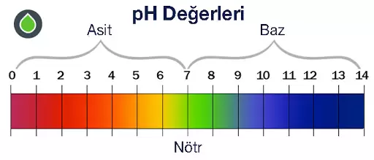
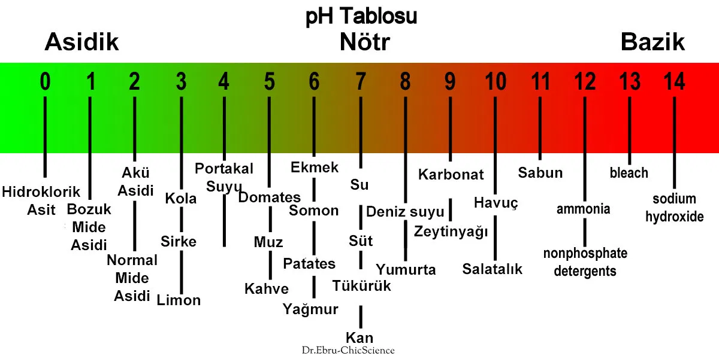
PH: "Power of Hydrogen" (Hidrojenin Gücü) Bir çözeltinin asitlik veya bazlık derecesini tarif eden ölçü birimidir.

Slide 10
*Kullanılan temizlik maddelerinin yüzey uygunluğu ve birden fazla kullanılan deterjanların birbiriyle uyumu konusuna dikkat edilmelidir.
Örneğin, Amonyak+klor veya Tuzruhu+çamaşır suyu birbirleriyle birlikte kesinlikle kullanılmamalıdır.
Sabunlar
Sabunlar çok eski zamanlardan beri bilinen temizlik maddesidir. Sabunlar piyasada bulunuş şekillerine göre toz, sıvı , kalıp ve krem şeklinde bulunmaktadırlar. Toz sabun bebek ve alerjik bünyeli misafirlerin çamaşırlarının yıkanmasında kullanılır. Sıvı sabun lavabo dispensörlerinde el temizliği için kullanılırlar. Krem sabun (Arap sabunu) genel temizlik maddesi olarak tercih edilir.
TSE'nin normlarına göre, bitkisel ve hayvansal yağlarla, mumların, reçinelerin karışımlarının sabunlaştırılmasıyla elde edilirler.
İçeriklerine Göre Sabunlar
1-Ekstra sabunlar, %75 ve daha fazla yağ asidi içerirler.
2-I.Sınıf sabunlar, %60 yağ asidi içerirler
3-II.Sınıf sabunlar, %40 yağ asidi içerirler
4-III.Sınıf sabunlar, %40’tan daha az yağ asidi içerirler.

Slide 11
Çamaşır sodası
Suyun kirecini ayrıştırmada, ağartıcı yapımında (javel suyu), tahta ve taş döşemelerin temizliğinde ve çamaşırların ağartılmasında kullanılır.
Yağ lekesinde etkili olurlar. Çamaşır yüzeyinde beyaz tortu bıraktıklarından rahatsız edicidirler. Ağızları açık bırakılmamalıdır.
Kaol
Pirinç, gümüş, bakır ve kromajlı eşyaların temizliğinde kullanılır. Kaol bez veya pamuk üzerine dökülerek ve ovularak kullanılırsa parlatma işleminden daha iyi sonuç alınır.Piyasada toz ve sıvı olmak üzere satılmaktadır.
Asitler
En çok kullanılanlar sirke, limon suyu ve tuz ruhudur. Leke çıkarmada, koku gidermede ve yüzeylerdeki mikroorganizmaları yok etmek için kullanılır. Yüzeylere zarar verdiklerinden seyreltilmiş veya daha zayıf asit olarak kullanılmalıdırlar.

Slide 12
Amonyak
Hafif alkali olup, asit lekeleri, vücut kiri ve hafif lekelerin çıkartılmasında kullanılır. Renkli kumaşlarda kullanılmadan önce test edilmelidir ve ağızları açık bırakılmamalıdır.
Mavi ispirto
İyi bir temizlik ve dezenfektan maddesidir. Yosun, çimen, tükenmez kalem lekelerinin çıkartılmasında ,telefon, mobilya, cam ve aynaların parlatılmasında kullanılır.
Cilalar
Taş, plastik, ahşap yüzeylere uygulanabilen koruyucu ve parlatıcı bir maddedir. Yüzey gözeneklerini kapattıklarından alanın tozlanmasını önler ve kolay temizlenmesini sağlar. Sert ve yumuşak olarak 2 tiptir.
Çamaşır suyu
Hem çamaşırhanede ağartıcı olarak, hem de banyo temizliğinde dezenfekte edici ve beyazlatıcı olarak kullanılır. Çabuk sararan yüzeylerdeki lekelerin çıkarılmasında ve dezenfekte edilmesinde kullanılır.

Slide 13
Deterjanlar:
Toz ve sıvı olarak iki gruba ayrılan deterjanların seçiminde şu özelliklere sahip olmasına dikkat edilmelidir:
1-Kullanma kolaylığı sağlayacak bir ambalajı olması
2-Klor vb. dezenfekte edici madde içermesi.
3-Az köpürmesi
4-Suda erimesi
5-Parfümlü olması
6-Elleri yıpratmaması
7-Soğuk ve sıcak sularda etkili olması gerekmektedir.

Slide 14
DOĞAL TEMİZLİK MADDELERİ
1-Çamaşır sodası
Kimyasal adı sodyum karbonat olan çamaşır sodası mineral olup , doğal temizliğin en etkili elemanlarındandır. Suyu yumuşatmaya , sabunun köpürmesine yardımcı olur. Çamaşır makinelerinde kullanılmasında herhangi bir sakınca yoktur. Pek çok deterjanın etkin temizlik maddesidir. Zararlı kimyasal dumana neden olmaz. Tahriş edici olabildiğinden eldivenle kullanılması ve solunmaması daha doğru olur. Alırken klor ve titanyum dioksit içermemesine dikkat edilmelidir.
2-Boraks
Su, oksijen, sodyum ve bordan oluşan antiseptik, antifungal, antibiyotik, koku giderici ve dezenfektan özellikleri olan doğal kaynaklı bir mineral olan boraks küflenmeyi de önler.
3-Sirke
Meyve ve tahılların fermantasyonu ile elde edilen bir sıvıdır. Hafif bir asit olup mikropları öldürmeyi, yağları parçalamayı ve mineral kalıntılarını çözmeyi sağlar. Alkali lekeleri nötralize eder. Camlardaki lekelerin giderilmesinde, yünlerin yumuşatılmasında, halıların parlatılmasında kullanılır.

Slide 15
4-Karbonat
Sodyum bikarbonat hafif aşındırıcı bir temizlik sağlar. Beyazlatıcı ve koku gidericidir. Buzdolabı temizliğinde kullanılır.
5-Terebentin
Yağlı ve inatçı kirlerin çıkarılmasında ve cila yapımında kullanılır. Ağzı iyi kapatılmalı ve ateşten uzak tutulmalıdır.
6-Tuz
Kan ve şarap lekelerinin çıkarılmasında kullanılır.
7-Arap sabunu
Bitkisel yağlardan elde edilir. Bir çok yüzeyde güvenle kullanılır.
8-Limon suyu
Hafif asit olup beyazlatma, yağ çözme, pas ve mürekkep lekelerinin giderilmesi için kullanılır.
9-Uçucu yağlar
Güzel koku için kullanılırlar. Nane, elma, çilek, turunçgil vb.
10-Doğal deterjan ve sabunlar
Zeytinyağı, defne, lavanta, ısırgan, biberiye, çay, kayısı vb. elde edilen temizlik maddeleri cilde ve doğaya zarar vermezler.

